Slide 1
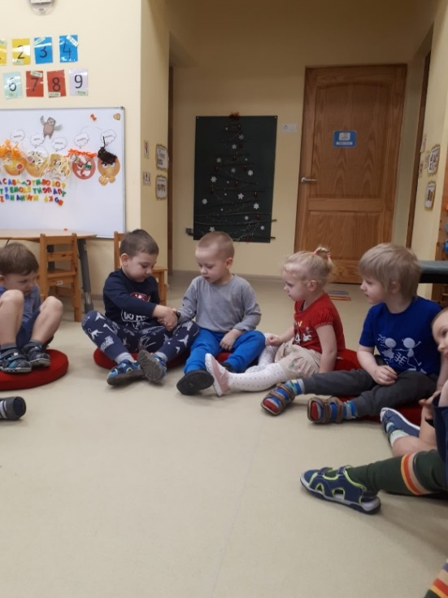
SOCIĀLI EMOCIONĀLO PRASMJU ATTĪSTĪŠANA PIRMSSKOLAS VECUMĀ
Salaspils PII Ritenītis
Latvija
Pirmsskolas skolotājas:
Anastasija Čubujeva
Solvita Vanaga
2019

Slide 2
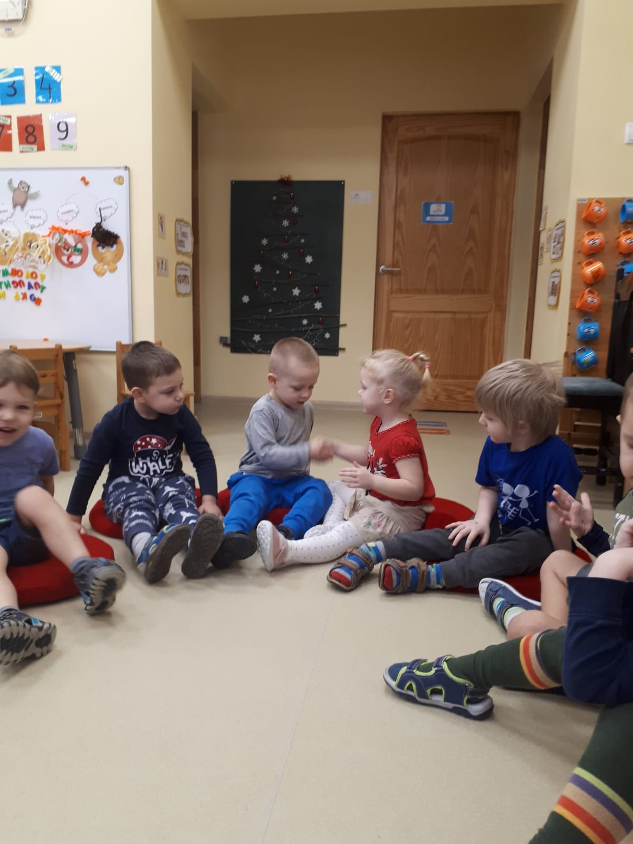
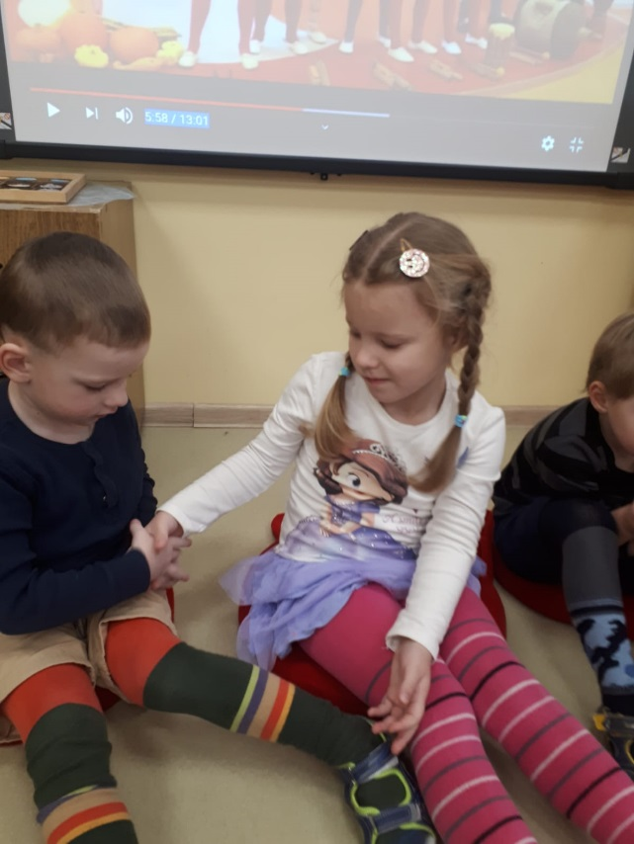
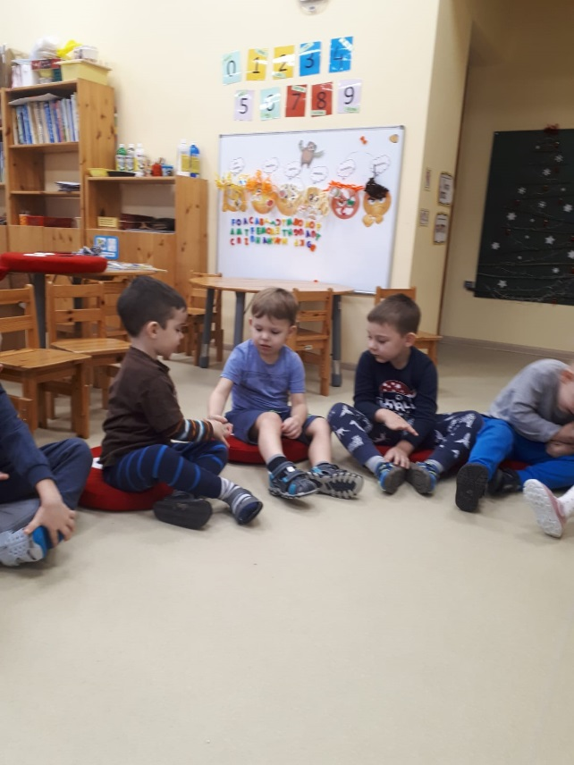
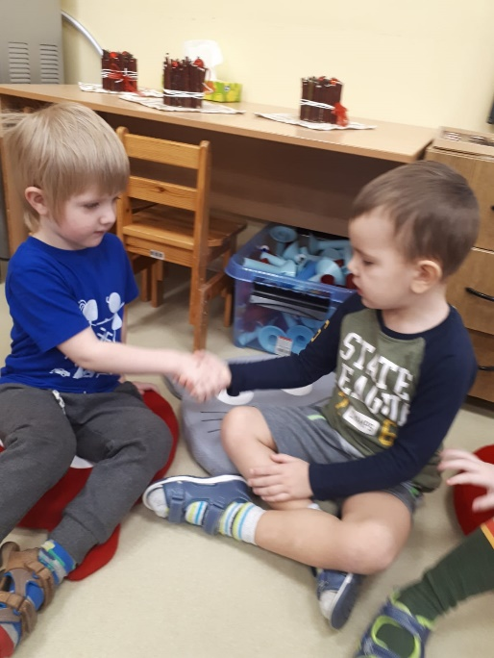
Emocijas, kuras rodas ieskatoties draugam acīs sasveicinoties un paspiežot roku!

Slide 3
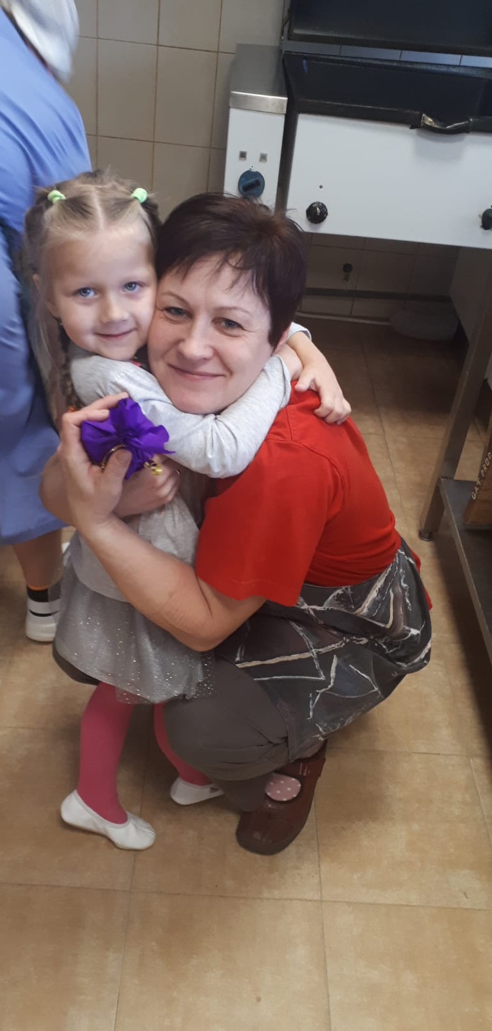
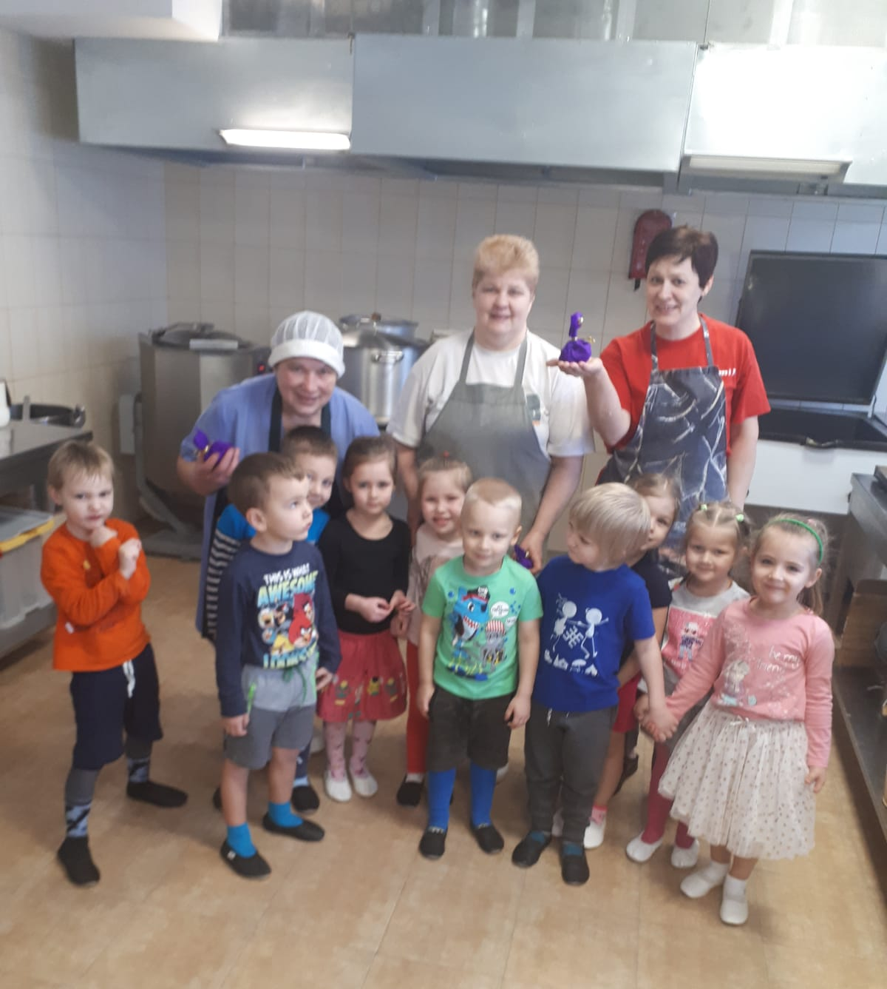
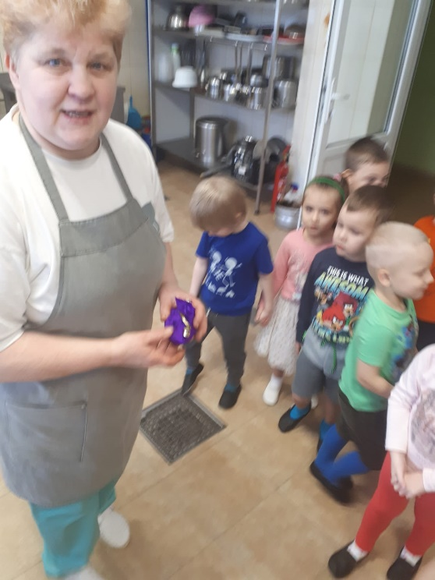
Ziemassvētku laikā bērni apciemo virtuvi lai pateiktu paldies.

Slide 4
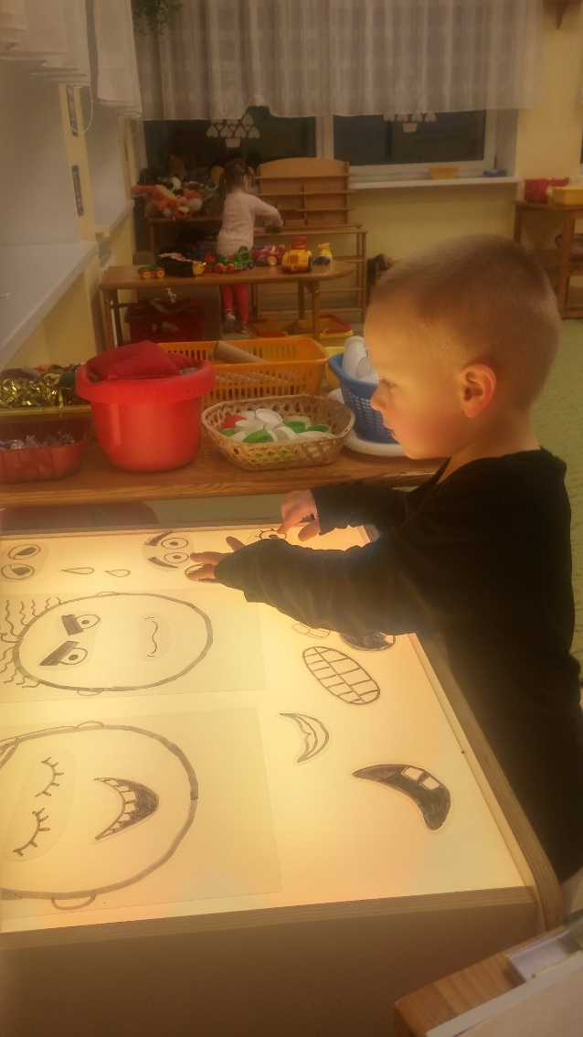
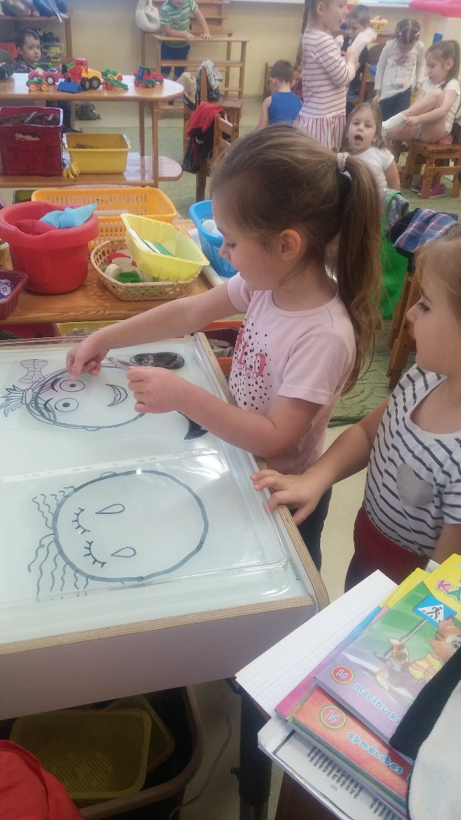
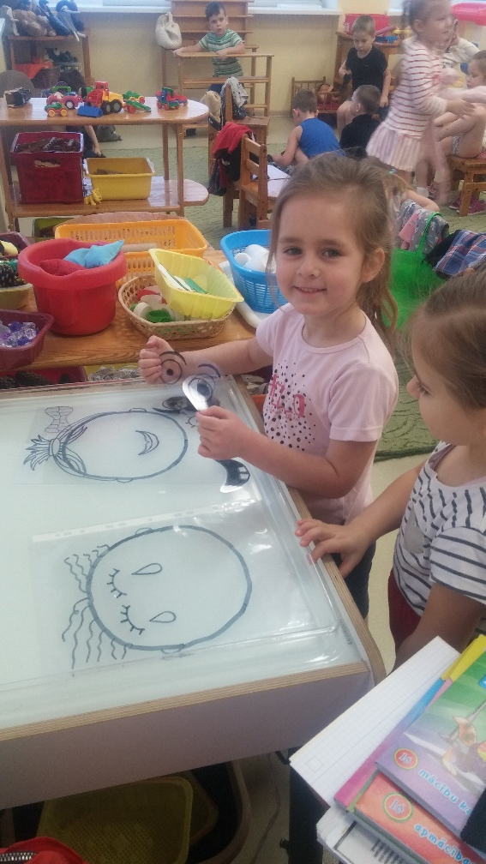
Spēle gaismas galdam «Jautrās sejas», emociju iepazīšana un atpazīšana.

Slide 5
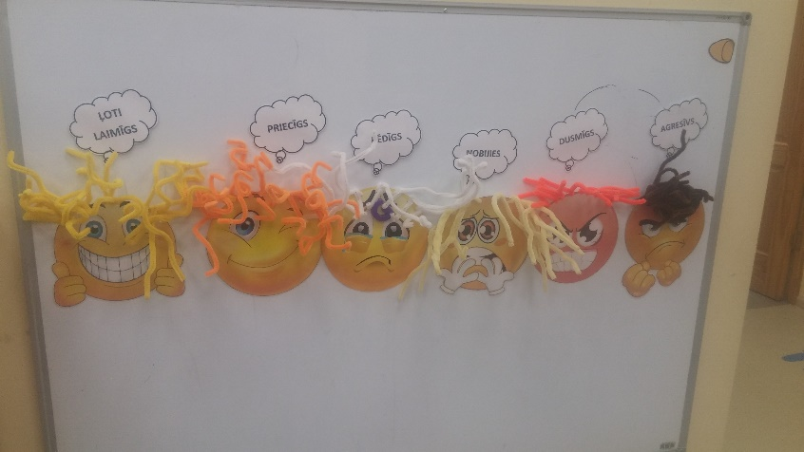
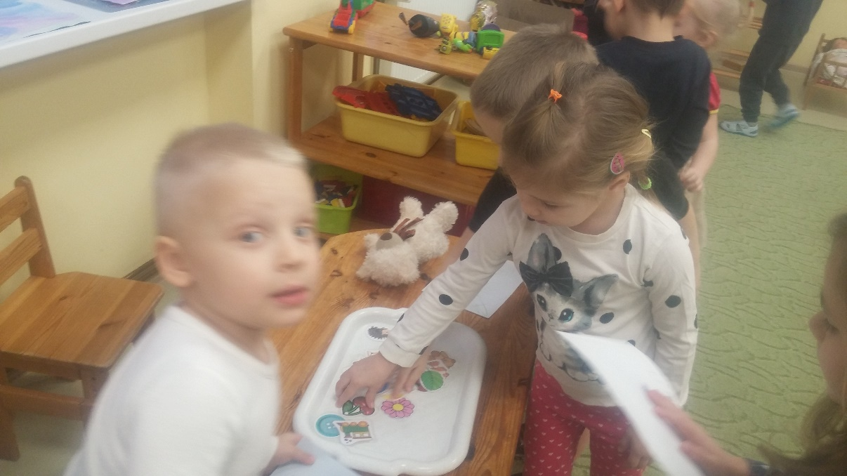
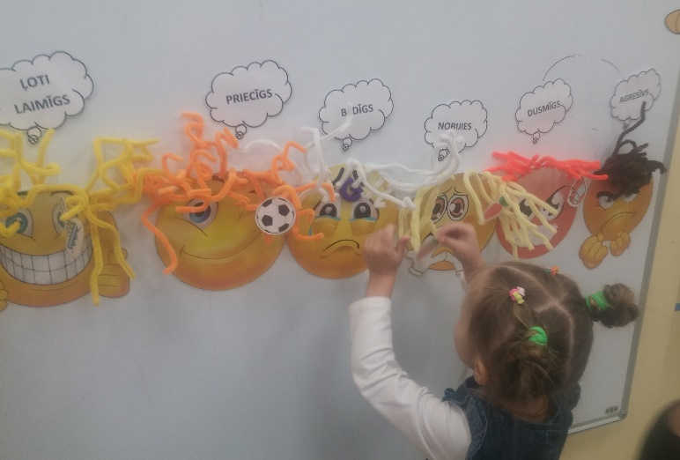
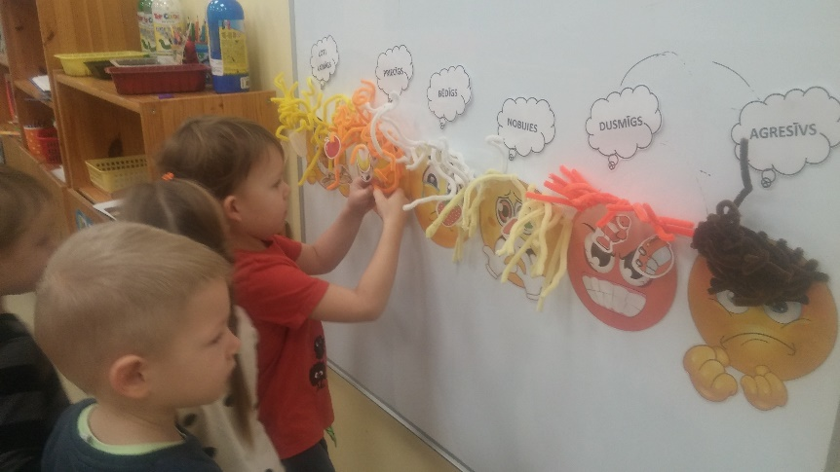
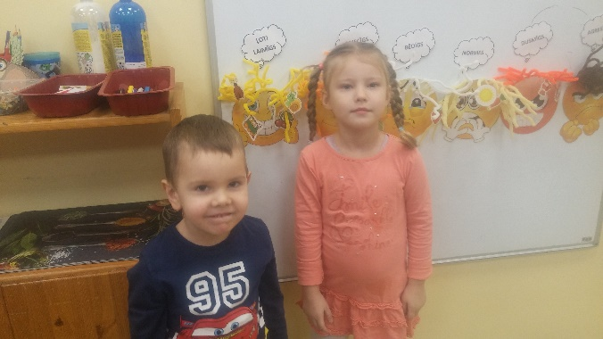
Bērni pauž savu emocionālo noskaņojumu, izmantojot materiālu – «Jautrās emocijas»

Slide 6
PALDIES PAR UZMANĪBU!

